Slide 1
GINÁSTICA DE ACADEMIA EQUIPE 4

Slide 2
O QUE É?

Slide 3
ACADEMIA
QUANDO SURGIU?
ATIVIDADES
BENEFÍCIOS
Dr. Jonas Gustav Vilhelm Zander;
Estudos na Universidade de Uppsala;
Concluiu os estudos no Instituto Karolinska;
1864;
Desenhos de equipamentos para exercícios físicos em 1857.
Ginástica;
Musculação;
Treinos aeróbicos;
Ioga;
Artes marciais;
Pilates.
Produção de massa muscular;
Bom humor;
Imunidade;
Postura;
Boa qualidade de sono.

Slide 4

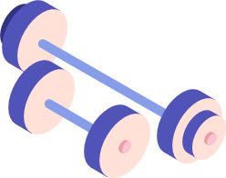
MODALIDADES DE GINÁSTICA DE ACADEMIA
YOGA:
EQUILÍBRIO CORPORAL E MENTAL;
ALONGAMENTO;
REDUZ ESTRESSE.
PILATES:
CONDICIONAMENTO FÍSICO E MENTAL;
ALÍVIO DE DORES POR MÁ POSTURA.
ZUMBA:
DANÇAS E COREOGRAFIAS;
50MIN DE ZUMBA PODE PERDER ATÉ MIL CALORIAS.
CROSSFIT:
MAIS PUXADO E PESADO;
FORTALECE E TONIFICA OS MÚSCULOS.
ARTES MARCIAS:
MUAY THAI E BOXE SÃO OS MAIS CONHECIDOS;
RITMO ANIMADO E PESADO.

Slide 5
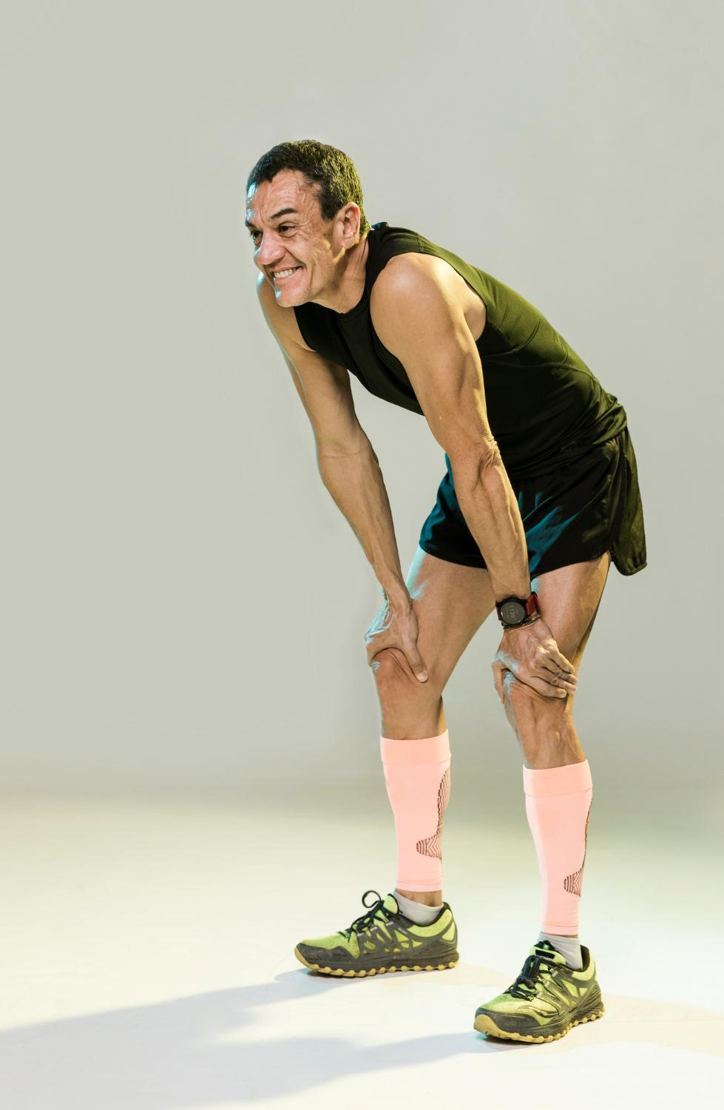
BENEFÍCIOS DA GINÁSTICA DE ACADEMIA
FORÇA MUSCULAR;
FLEXIBILIDADE;
SAÚDE CARDIOVASCULAR E RESPIRATÓRIA;
MENOS ESTRESSE E ANSIENDADE;
AUTOESTIMA;
BOM HUMOR;
AUMENTO DE CONCENTRAÇÃO E FOCO.

Slide 6

OBRIGADO PELA ATENÇÃO!

